Slide 1
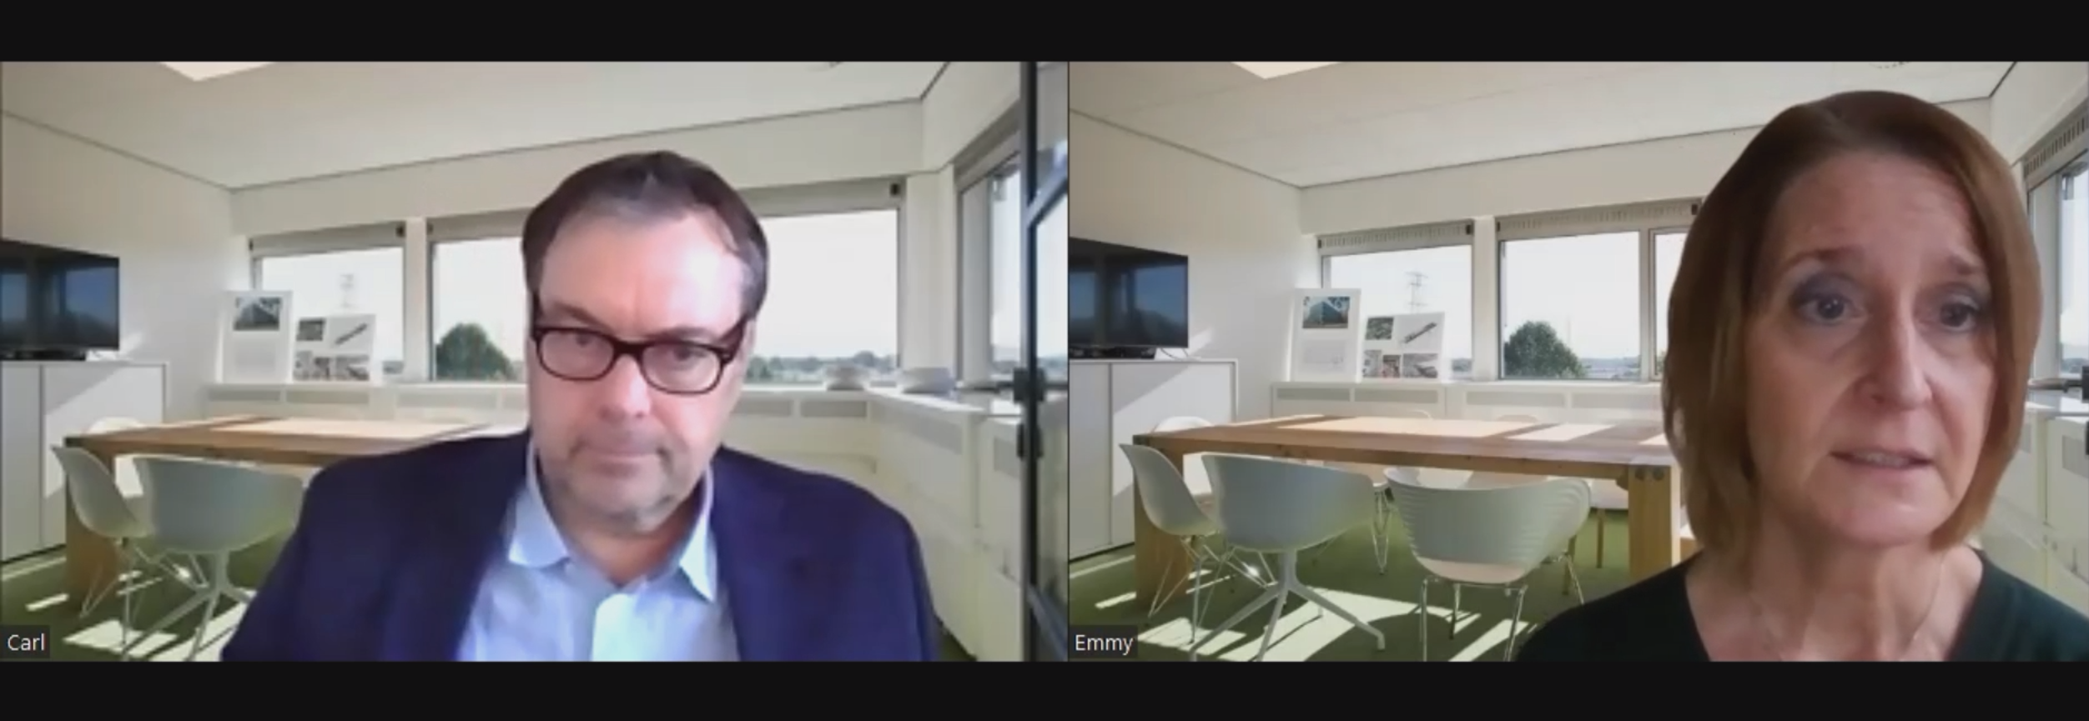
Emmy is projectmanager van technische installatieprojecten. Haar leidinggevende, Carl, heeft in het teamoverleg die ochtend bij de mededelingen genoemd dat de organisatie gaat werken met een nieuw projectmanagementsysteem genaamd PM-3. Hij gaf als reden dat het systeem goedkoop was. Emmy kent dat systeem en is er helemaal niet over te spreken dat voor dit systeem is gekozen. Er is sinds kort een veel moderner systeem op de markt genaamd GreenProjectSystem (GPS). Het MT heeft Emmy echter niet om input gevraagd, ondanks dat ze veel expertise heeft op dit gebied. Emmy heeft Carl direct na het overleg gevraagd om snel om tafel te gaan. Ze spreekt hem vanmiddag om twee uur. Het is urgent, want ze wil voorkomen dat definitief voor PM-3 wordt gekozen. Ze wil Carl overtuigen om voor GPS te kiezen.
© 2025, Centrum Progressiegericht Werken

Slide 2
Emmy is projectmanager van technische installatieprojecten. Haar leidinggevende, Carl, heeft in het teamoverleg die ochtend bij de mededelingen genoemd dat de organisatie gaat werken met een nieuw projectmanagementsysteem genaamd PM-3. Hij gaf als reden dat het systeem goedkoop was. Emmy kent dat systeem en is er helemaal niet over te spreken dat voor dit systeem is gekozen. Er is sinds kort een veel moderner systeem op de markt genaamd GreenProjectSystem (GPS). Het MT heeft Emmy echter niet om input gevraagd, ondanks dat ze veel expertise heeft op dit gebied. Emmy heeft Carl direct na het overleg gevraagd om snel om tafel te gaan. Ze spreekt hem vanmiddag om twee uur. Het is urgent, want ze wil voorkomen dat definitief voor PM-3 wordt gekozen. Ze wil Carl overtuigen om voor GPS te kiezen.
Overtuigaanpak Emmy | Wat zegt Emmy? | Wat werkt er niet goed? Welke schade kan er ontstaan?
1. Machtsstrijd aangaan: De persoon vecht voor macht en invloed, waarbij politieke strategieën worden ingezet.
2. Conflict aangaan op inhoud: de persoon gaat er met gestrekt been in, levert kritiek, maakt verwijten, valt aan op inhoud.
3. Verleiden: de ander proberen mee te krijgen door zijn mogelijke persoonlijke gewin te schetsen als hij kiest voor jouw voorstel (imago, positie, macht)

Slide 3
3 Niet-effectieve en 1 effectieve manier van overtuigen
Inhoudsgericht
Niet overtuigd
Leidt tot padstelling
Tegenstellingen worden groter
Relatie wordt beschadigd/verbroken
Reactance effect: er ontstaat weerstand tegen boodschap en boodschapper
2. Conflict aangaan op inhoud: de persoon gaat er met gestrekt been in, levert kritiek, maakt verwijten, valt aan op inhoud.
4. Progressiegericht overtuigen: eerlijk en goed onderbouwd uitkomen voor je mening terwijl je tegelijkertijd blijft aansluiten bij het perspectief van de ander
Als tegenstanders
Als samenwerkers
Niet overtuigd
Reactance effect: er ontstaat weerstand tegen boodschap en boodschapper
Relatie wordt beschadigd en troebel
Leidt tot win-lose situatie
Politieke spelletjes worden aangewakkerd
Onveilige cultuur
1. Machtsstrijd aangaan: De persoon vecht voor macht en invloed, waarbij politieke strategieën worden ingezet.
3. Verleiden: de ander proberen mee te krijgen door zijn mogelijke persoonlijke gewin te schetsen als hij kiest voor jouw voorstel (imago, positie, macht)
Ontvanger raakt niet overtuigd
Respect voor/ vertrouwen in de persoon die verleidt neemt af
Relatie wordt zwakker, persoon is op zijn hoede
Machtspolitiekgericht
© 2025, Centrum Progressiegericht Werken

Slide 4
Progressiegericht overtuigen
Kunnen we even praten over…
Ik pleit voor… Mag ik je dat iets nader toelichten?
Afwerende reactie (wil onderwerp niet bespreken)
Tegenwerpende reactie (heeft tegenargumenten)
Instemmende reactie (neemt het in overweging of is overtuigd)
Aansluiten
Rationale uitleggen (reden waarom je het onderwerp wilt bespreken)
Mandaat vragen voor bespreking
Aansluiten
Onderzoeken
Mandaat vragen voor je onderbouwing
Aansluiten
Ruimte geven
Stel activerende vragen/doe activerende suggesties
Ondersteuning bieden
Evt. afspraken maken/convergeer naar stapjes vooruit
Onderbouwen van je standpunt met feiten, persoonlijke ervaringen en argumenten gericht op het collectieve belang
© 2025, Centrum Progressiegericht Werken

